Slide 1
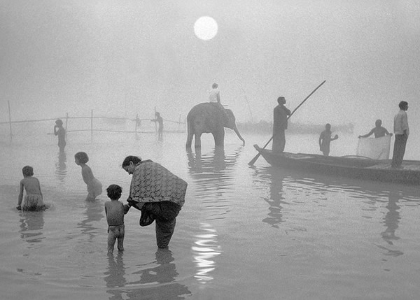
Джавахарлал Неру
Підготувала учениця
ІІ лінгвістичного класу
Ніжинського ліцею
Ніжинської міської ради
При НДУ ім.М.Гоголя
Крамер Оксани

Slide 2
План
Пандіт (Вчений) Неру.
Вплив Махатма Ганді.
Вибори 1947.
Будівельник нової Індії.
Індустріалізація.
Принципи зовнішньої політики.
Індія – демократична республіка.
Принципи панча Шили.
Візит до Москви.
Кінець життя.

Slide 3
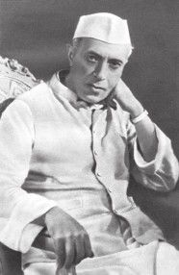
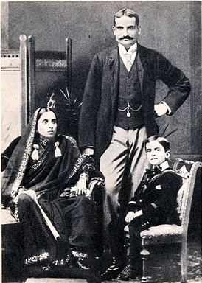
Народився 14 листопада 1889 р. в Аллахабаді. Відомий також як Пандіт (Вчений) Неру.
Сім“ я Неру 1890-ті р.

Slide 4
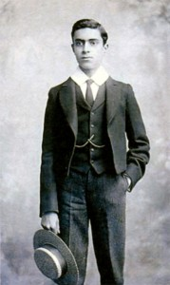
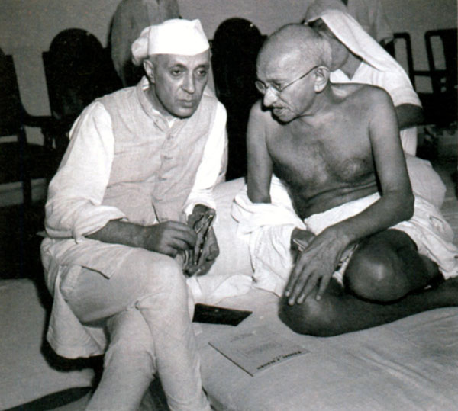
Джавахарлал Неру розмовляє з Махатмою Ганді. 1942
Джавахарлала Неру в Харроу. 1904

Slide 5
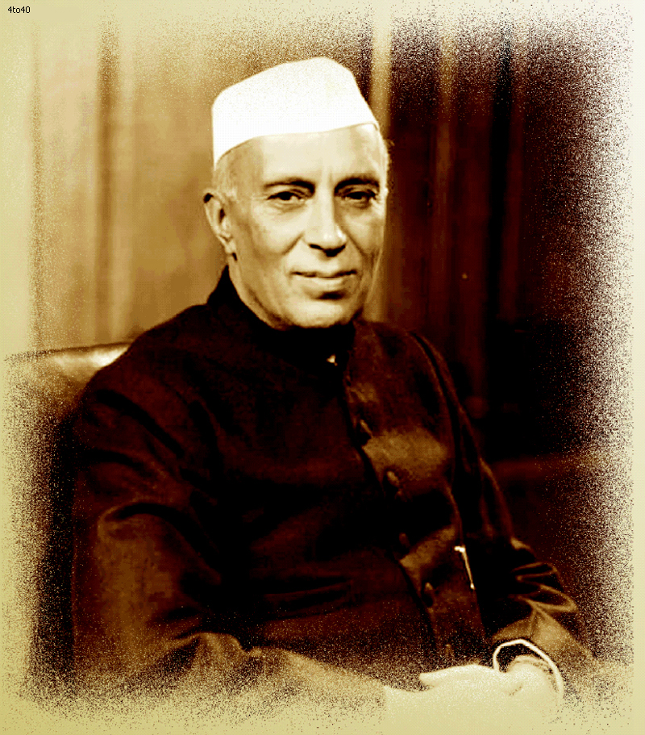
На виборах 1947 соратники Неру завоювали 86% всіх місць у парлдомогтися аменті. Неру вдалося приєднання до Індійського Союзу майже всіх індійських князівств.

Slide 6
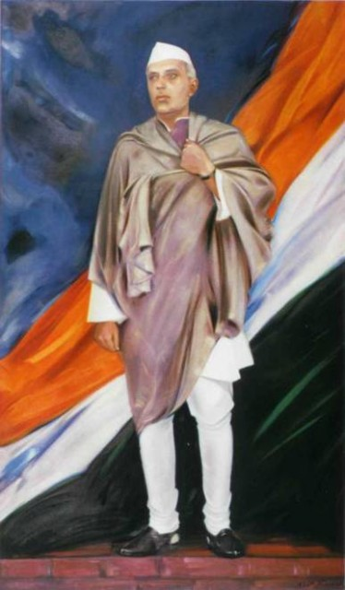
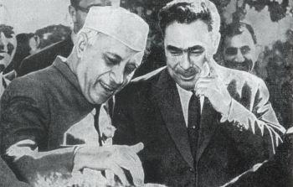
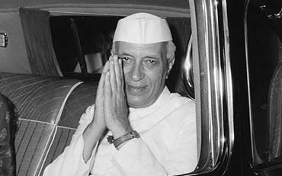
Будівельник нової Індії
Н.К. Рерих. Пандитджи

Slide 7
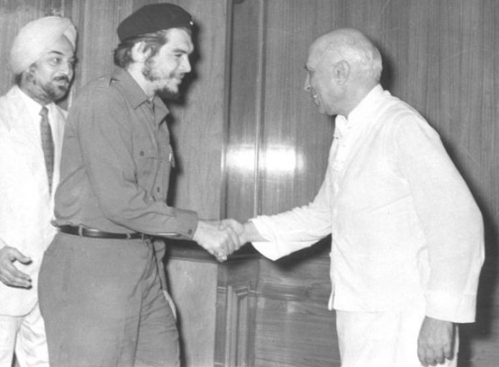
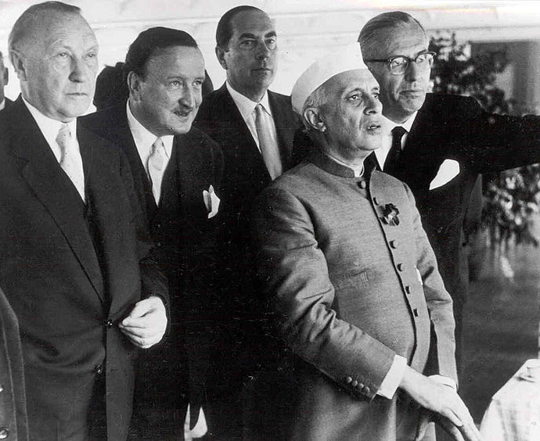
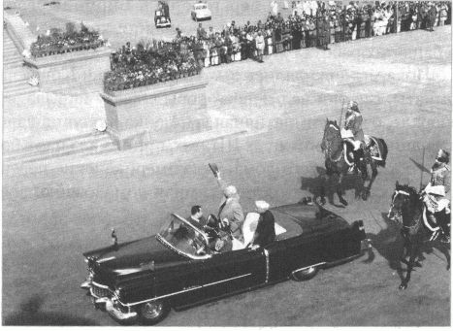
Завдяки здійсненню політики імпортозаміщення на початку 1960-х років уряду Індії вдалося певною мірою скоротити питому вагу дефіциту торгового балансу.
Зустріч Ернесто Че Гевара з Джавахарлалом Неру
Візит Н.С.Хрущова в Індію 1960 р.

Slide 8
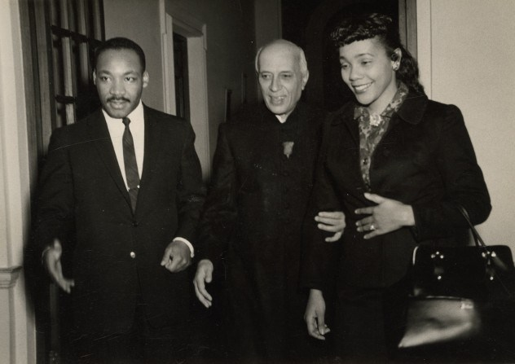
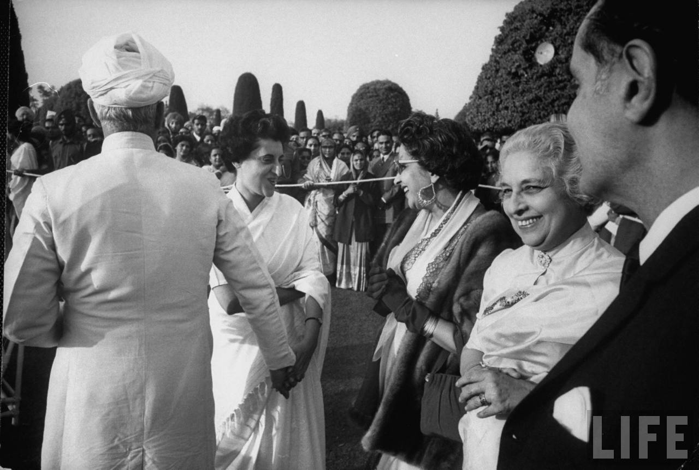
Ще в 1948 році на з'їзді ІНК в Джайпурі були сформульовані основні принципи зовнішньої політики Індії:
антіколоніалізм;
збереження миру і нейтралітету;
неучасть у військово-політичних блоках.

Slide 9
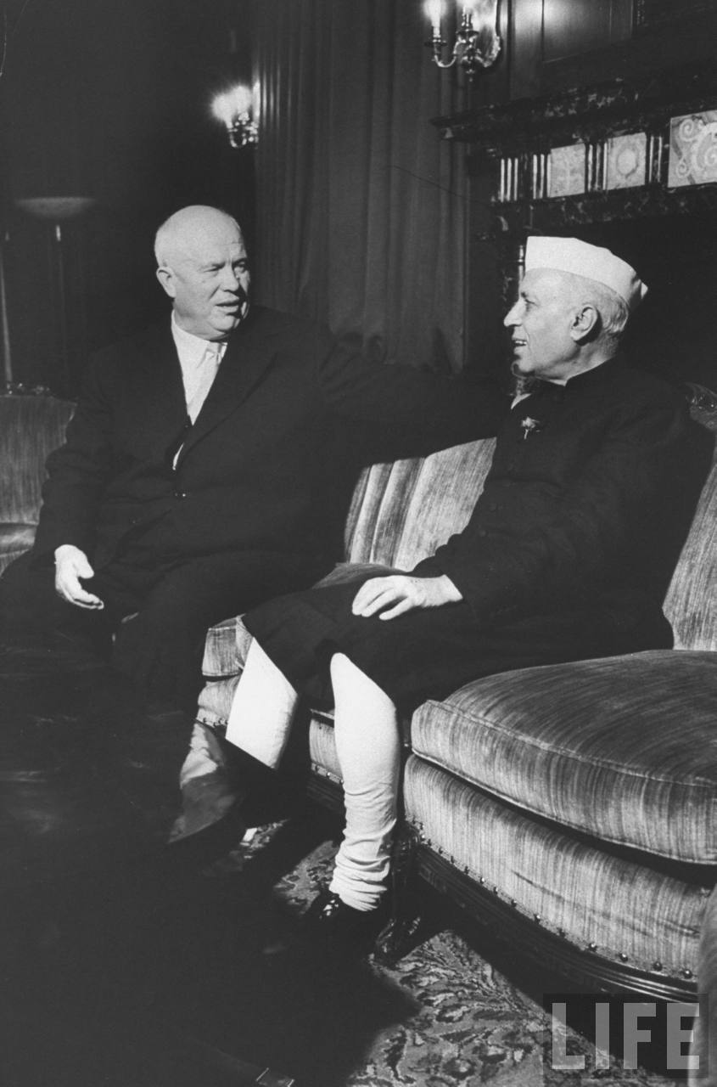
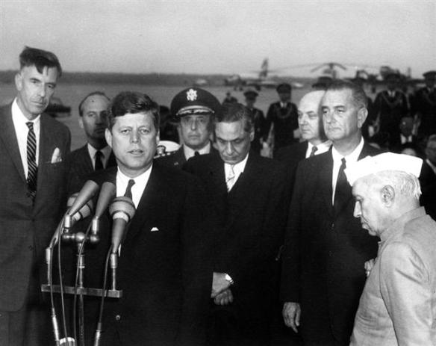
Восени 1949 Неру відвідав США.

Slide 10
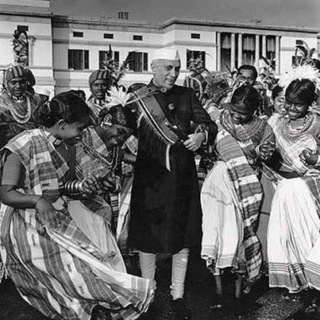
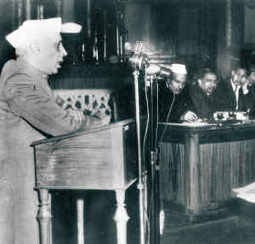
У 1950 році Неру проголосив Індію світської і демократичною республікою

Slide 11
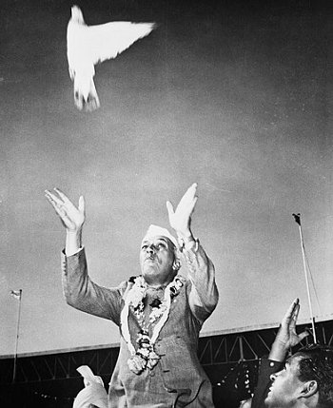
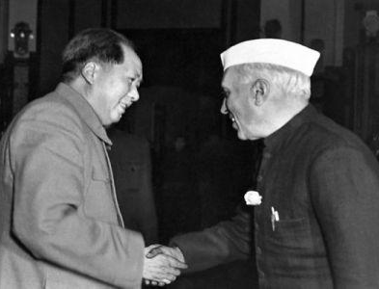
1954 році він висунув 5 принципів мирного співіснування (панча Шила). Принципи панча Шили:
взаємна повага територіальної цілісності і суверенітету;
Взаємний ненапад;
невтручання у внутрішні справи один одного;
дотримання принципів рівності і взаємної вигоди сторін;
мирне співіснування.
Неру випускає голуба як символ миру. 1954

Slide 12
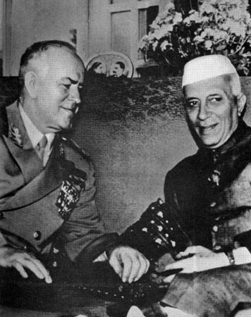
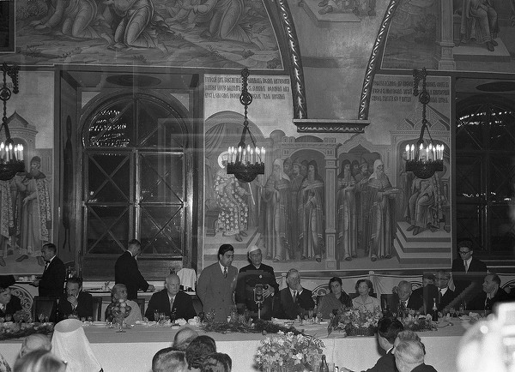
У 1955 році він відвідав Москву
Премьер-міністр Індії Джавахарлал Неру і маршал Г. К. Жуков в Делі.
Прийом на честь Джавахарлала Неру. 1955. Банкет. Москва. Хрущов.

Slide 13
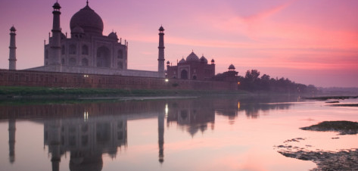
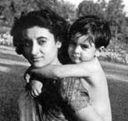
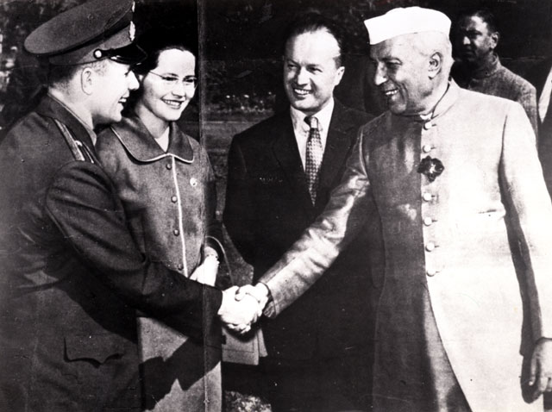
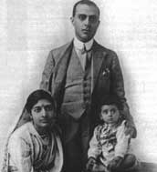
У травні 1964 році він помер від удару, який стався на сесії конгресу. Його прах був розвіяний над річкою Ямуной.
Індіра з сином Радживом.
Індія . Юрій Гагарін з дружиною в гостях у Д.Неру.
Джавахарлал і Камала Неру з дочкою Індірою.

Slide 14
Джерела
http://translate.google.com.ua/translate?hl=uk&sl=ru&u=http://100grm.ru/novejshee-vremya/stroitel-novoj-indii/&prev=search
http://translate.yandex.ua/translate?srv=yasearch&url=http%3A%2F%2Fwww.wisdoms.ru%2Favt%2Fb167.html&lang=ru-uk&ui=uk
http://bukvar.su/istorija/page,2,162568-Idei-Dzhavaharlala-Neru.html
http://uk.wikipedia.org/wiki/Джавахарлал_Неру

Slide 15
Дякую за увагу!:)

